Slide 1
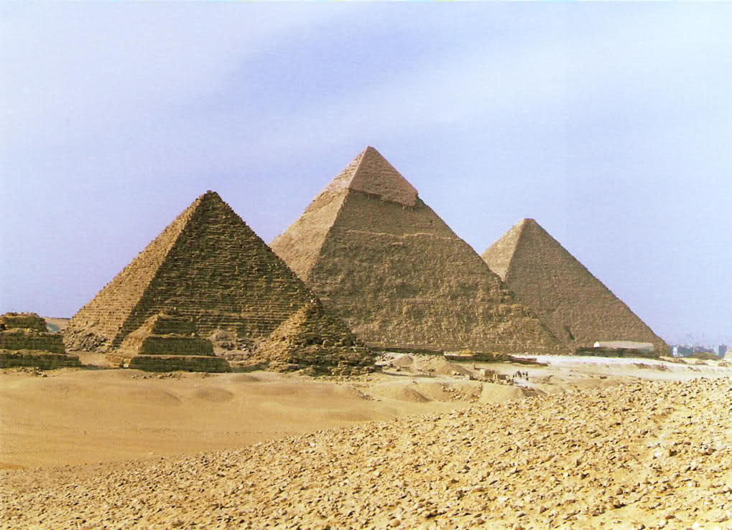
ARTE Y CULTURA I
CULTURAS DE LA ANTIGÜEDAD: EGIPTO
UNIDAD 1
MTRO. JESÚS PRÉSTAMO
PROFR. RAUL LEÓN

Slide 2
CULTURAS DE LA ANTIGÜEDAD: EGIPTO
La revolución urbana ocurrió hace aproximadamente seis mil años, en lugares separados en distancia y tiempo: Mesopotamia primero y Egipto posteriormente.
La civilización egipcia se estableció en una región ubicada al noreste de África, entre los desiertos de Libia y Arabia, cruzada por el Nilo, uno de los ríos más largos del mundo, con 2.000 kms de longitud.
El Nilo está dividido en dos partes: el Delta (Bajo Egipto) y el Valle (Alto Egipto).
Egipto es un don del Nilo: el país ha sido considerado como su fruto. Las predisposiciones ideológicas y formas artísticas concretas de Egipto provienen de una cultura dependiente del río.
De julio a noviembre, sus aguas inundan todo el valle, dejando una capa de lodo (limo) al volver a su cauce y la humedad suficiente para labores agrícolas. Este desbordamiento, unido al calor del desierto, han hecho de esta región una zona muy fértil.
Este medio geográfico favoreció el asentamiento de grupos humanos y el desarrollo de una gran civilización. Egipto fue durante mucho tiempo el granero donde incluso pueblos vecinos acudían en busca de alimentos cuando éstos escaseaban. Estas incursiones a veces fueron pacíficas, a través del comercio, y en otras violentas, mediante la guerra.
El desierto que rodea a Egipto fue un elemento natural protector contra ataques enemigos, de manera que pudo desarrollar una cultura que, sufrió menos invasiones que otros pueblos, como Mesopotamia.

Slide 3
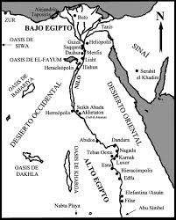
EGIPTO
RÍO NILO

Slide 4
CULTURAS DE LA ANTIGÜEDAD: EGIPTO
Las primeras tribus que poblaron lo que después se conocería como Imperio Egipcio se establecieron en aldeas a orillas del Nilo alrededor del 5.500 a. C. Con el tiempo, esas aldeas, conocidas como nomos, se unificaron hasta formar dos reinos: el Alto Egipto, al Sur, y el Bajo Egipto, al Norte.
En el año 3.100 a. C., Menes logró la unificación de los reinos al dominar el Bajo Egipto, convirtiéndose en el primer faraón. Fundó el Imperio Antiguo, con capital en Menfis e inició las dinastías.
Una dinastía es una serie de gobernantes pertenecientes a una misma familia que ocupaban el trono y conservaban el poder de manera hereditaria.
Durante el Imperio Antiguo, aumentó el poder del faraón; prosperaron la agricultura, el comercio y la cultura; se construyeron las pirámides, se generalizó el uso de los metales y se inventó la escritura jeroglífica.
A partir de la séptima dinastía, la situación de los campesinos, que siempre habían vivido en un estado de servidumbre, empeoró. La causa fue un periodo de sequía que ocasionó menos cosechas.
Tras sucesivas rebeliones, los faraones perdieron el control del gobierno y extranjeros asiáticos se posesionaron de la región del delta, con lo que decayó el Imperio Antiguo.

Slide 5
CULTURAS DE LA ANTIGÜEDAD: EGIPTO
Hacia 2.160 a. C., la ciudad de Tebas venció a los extranjeros y logró la unificación egipcia dando inicio el Imperio Medio. En esta etapa se reorganizó la administración y hubo un aumento general de la producción.
El Imperio Medio duró hasta 1.680 a. C., año que Egipto fue invadido por los hicsos, pueblos guerreros de Asia, cuyos adelantos en armas y estrategias militares eran desconocidos para los egipcios.
Los hicsos llevaron a Egipto el uso del caballo y el hierro.
Durante esta época, llegó a Egipto el pueblo hebreo, procedente del Asia Menor.
Alrededor de 1.600 a. C., los gobernantes de Tebas (Alto Egipto), expulsaron a los hicsos y fundaron el Nuevo Imperio.
Con los adelantos bélicos aprendidos de los invasores, los egipcios iniciaron una etapa de conquistas y expansión territorial que se extendió a Sudán, Etiopía, Libia y Asia Menor.
Hacia 1.200 a. C. Egipto fue atacado por pueblos provenientes de islas mediterráneas, lo cual generó un periodo de decadencia. Los sacerdotes se aliaron a los libios, nubios y asirios que, sucesivamente, impusieron su forma de gobierno.
En 525 a. C., Egipto fue conquistado por los persas; por los griegos en 332 a. C. y, finalmente, en 30 a. C. por los romanos.

Slide 6
INSERTAR CUADRO SINÓPTICO
AÑO | POLÍTICA Y RELIGIÓN | LITERATURA, CIENCIA Y TECNOLOGÍA | ARQUITECTURA, ESCULTURA Y PINTURA
Antes del 3.500 a.C. | Periodo Predinástico | Contactos comerciales con Mesopotamia. Barcos de vela en el Nilo | Paleta de Narmer (3.200-2.980 a.C.)
3.500-2.654 a.C. | Periodo Dinástico: Fundación de Tinis. Dinastías I y II. Unificación de Egipto por Menes. Rey Faraón considerado como reencarnación de Horus | Difusión de la escritura jeroglífica | Desarrollo de las mastabas construidas de adobe
2.654-2.130 a.C. | Imperio Antiguo: Dinastías III al X. Periodo de esplendor y actividad constructiva: dinastías III a V. Culto al dios solar Ra. Los faraones son vistos como hijos de Ra | Imhotep: la personalidad más extraordinaria; médico y arquitecto | Construcción de la pirámide escalonada de Djoser y del conjunto de Gizeh Keops c.2.570; Kefrén c. 2.530; Mikerinos c.2.470. Esfinge de Gizeh, escriba sentado y otras
2.130/1.500 a.C. | Imperio Medio: Dinastías XI al XVII. Amón se convierte en dios oficial. Invasión de los hicsos (h. 1.640) sometiendo a Egipto durante 150 años | Los hicsos introducen el hierro, el arco corto, el caballo y el carro e instrumentos de guerra: dagas, escudos, flechas . . . | Construcción del santuario de Karnak. Colosos de Memnón. Construcción de hipogeos en las riberas del Nilo. Realismo y sensualidad en la estatuaria
1.500/664 a.C. | Imperio Nuevo: Dinastías XVIII a XXV. Expulsión de los hicsos. Expansión de las fronteras al Eufrates (Tutmosis III). Ramsés y Ramsés II, Akenatón, Tutankamón. Pueblos del mar | Libro de los Muertos, primer rollo de papiro Gran himno al Sol (quizá fuente de inspiración de los salmos bíblicos) | Construcción del Templo de Amón en Karnak. Obeliscos y estatuas colosales de Amenofis III. Templos de Abu Simbel. Nefertiti c. 1.365 y máscara de Tutankhamón c.1.355-1.342 a.C.
712 a.C- 395 d.C. | Época Baja: Periodo de sucesivas dominaciones por etíopes, persas, griegos y romanos | Darío I termina la construcción del canal del Nilo al mar Rojo | Templo de Horus en Edfú

Slide 7
EGIPTO: CONDICIONAMIENTOS PARA EL ARTE
EL PAISAJE: EL RÍO NILO
Las manifestaciones artísticas no son solo resultado del espíritu creador de un pueblo, están condicionados asimismo por una serie de influencias variadas.
El Nilo proporciona fertilidad a la tierra desértica. Egipto es una conquista del río y del desierto por sus antiguos pobladores. Esa lucha constante predispuso a los egipcios a pensar la vida como un perpetuo recomenzar (el ciclo del eterno retorno).
La orografía especial y condición climática: el encajonamiento entre dos cordilleras, el clima seco, los cielos azules, el sol abrumador, propician el desarrollo de una sensación óptica especial y una específica forma de pensar:
  La predisposición al sentido de lo ilimitado: la vista se pierde en el horizonte;
  Lo eterno (la prolongada conservación de los cadáveres);
  Lo colosal, lo proporcionado y lo equilibrado.
El modo de vivir agrario: las inundaciones periódicas del río y su aprovechamiento creando barreras y canales de riego, la parcelación de los terrenos, etc., predispusieron a los egipcios a las formas geométricas, cuadrados, rectángulos, triángulos, que los condujeron a las figuras piramidales y otras influencias constructivas.
La familiarización con la naturaleza les proporcionó una variedad temática: el vegetal, la planta, la flor formaron parte de su mundo decorativo y arquitectónico (capiteles con formas de flores, de lotos, papiros o formas acampanadas). Asimismo la madera de los sicomoros, acacias o palmeras se empleará en los muebles funerarios o como fondo de las pinturas.
Un subsuelo rico en materiales para el arte: empleo de rocas como el pórfido, el granito, la diorita, el gres y la caliza; o bien el cobre, el oro, el lapizlázuli y las piedras preciosas.

Slide 8
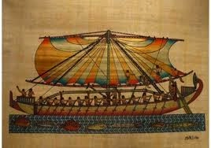
BARCA EGIPCIA
IMPERIO NUEVO h. 1.070-664 a.C.

Slide 9
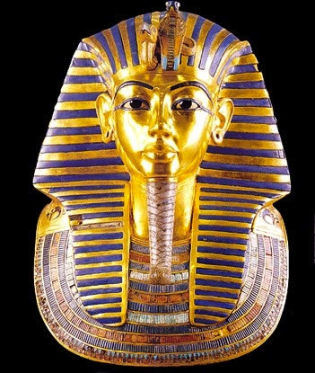
ARTE EGIPCIO
TUTANKAMON MÁSCARA
TUMBA VALLE DE LOS REYES c. 1.336-1.327 a.C.

Slide 10
EGIPTO: CONDICIONAMIENTOS PARA EL ARTE
LA RELIGIÓN Y LA FE EN EL MÁS ALLÁ
La religión estuvo ligada estrechamente a la organización y a la orografía del país.
La clase sacerdotal era rica, poderosa y respetada por estar ligada al poder y ser depositaria de la ciencia y del saber cultural: los sacerdotes dictarán rígidas normas al arte.
Magia y religión se confunden y viven en Egipto: en los símbolos de los clanes, en la representación de los dioses y en el culto a las fuerzas naturales. Culto a
  Buey Apis
  Vaca Hathor
  Halcón Horus
  Deidades con cuerpo humano (alusiva al dios y al símbolo bajo el cual se adora: manifestación de origen totémico)
  Las fuerzas naturales tratadas como dioses, reciben los principales cultos: sol, cielo, luna, el Nilo. Junto a estas fuerzas naturales aparece por primera vez el culto a ideas abstractas:
    Bastet (diosa de la felicidad y de la música)
    Hathor (diosa del amor)
    Maat (diosa de la verdad y la justicia)
    El arte egipcio no puede comprenderse sin una familiarización con la teología presente en sus dioses, entre otros:
      Ra (el dios sol)
      Osiris (dios de la fertilidad y la fecundidad)
      Apopis (dragón o serpiente, símbolo del mal)
      Hathor (representada por una vaca con el vientre constelado de estrellas, diosa de la alegría, el placer y el cielo nocturno)

Slide 11
EGIPTO: CONDICIONAMIENTOS PARA EL ARTE
LA RELIGIÓN Y LA FE EN EL MÁS ALLÁ
  El arte egipcio tampoco podrá comprenderse sin:
Conocer el concepto metafísico de superexistencia: la vida de ultratumba imaginada llena de felicidades materiales
El sistema ético-moral del bien y del mal, de premio y de castigo.
Es un sistema filosófico nacido de la lucha con la naturaleza y vivido religiosamente
El hombre muerto renace de la misma manera que la planta renace a través de sus semillas

Slide 12
EGIPTO
Arquitectura
Tumbas y templos

Slide 13
Rodeado de desierto muerte
Longitud 6.500 Km
Bajo Egipto
(papiro)
Alto Egipto
(Loto)
Delta 250 km. Ancho
Curso 15 km Ancho
Crecidas junio a septiembre
(agua y abono)
Condicionantes
geográficos
Nilo
Ciclo de vida – muerte
(orden controlado por el Faraón)
Protodinástico XXXI – XXVII a.C.
Imperio Antiguo XXVII – XXII a.C.
Imperio Medio XXI – XVIII a.C.
Imperio Nuevo XVI – XI a. C.
Evolución
histórica
Menfis dios Ra Divinización faraón
Generalización de las tumbas
Imperialismo. Importancia de sacerdotes
Arte
egipcio
Vida eterna Acceso mediante el respeto a las reglas
Dos energías
Mentalidad
Ba alma
Ka energías vitales
Necesita soporte físico y reproducción
de elementos de la realidad
Adobe (al principio/sensación de efímero)
Piedra (posterior/sensación de eternidad
materiales
Arquitectura
Formas nítidas, geométricas, rotundas
Estructuras adinteladas (conocían las bóvedas, pero líneas rectas dan sensación de eterno)
Monumentalidad y colosalismo
Valores
estéticos

Slide 14
Forma rectangular
Estructura trapezoidal
Distribución interna:
Mastabas
cámara funeraria (subterránea),
pozo,
serdab (capilla del doble)
falsas puertas
tumbas
Escalonada Zoser
Acodadas Snefru
Regulares Keops
Pirámides
Hipogeos tumbas excavadas en roca (Valle de los Reyes)
Funciones: culto y económicas
Arte
egipcio
Arquitectura
tipología
Avenida de esfinges o carneros de Amón
Obelisco
Pilonos (muro en talud) Rehundimiento central
Patio hipetro (descubierto ) rodeado de pórticos
Sala hipóstila (cubierta) bosque de columnas
Capilla Residencia del Dios
Disminuye
en tamaño
y en
luminosidad
templos
Partes
Exentos Karnak y Luxor
Semiespeos( semiexcavados) Reina Hatshepsut
Speos (excavados) Ramsés II
Tipos
Escultura y pintura (característica en las imágenes)

Slide 15
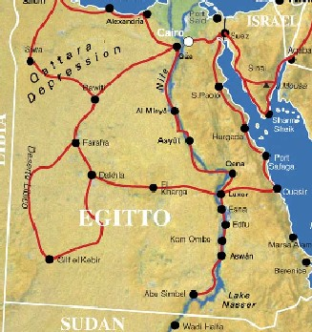
Delta del Nilo (250 Km. de ancho)
(Bajo Egipto)
Tumbas en orilla
Izquierda del río
(ocaso del sol)
Desierto libio
con algunos oasis
(al Fayum)
Valle fluvial estrecho (15 Km. ancho)
Alto Egipto
Contraste tierras
rojas desérticas=muerte
Tierras negras fluviales=vida
Desierto arábigo
Mapa Nilo egipcio

Slide 16
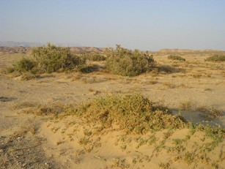
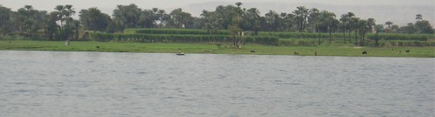
Creencia en un orden continuo,
cíclico de resurrección y muerte
A mediados de julio se producía la subida
de las aguas hasta septiembre
que empezaba a bajar, dejando en el
terreno próximo al río, además de
humedad una rica capa de limo
que servía de fertilizante
En mitad de un mundo de
muerte ven llegar periódicamente de
remotos lugares el regalo de una caudalosa
fuente de agua que les permite
vivir en la opulencia(el Nilo)
Vivían rodeados de desierto
(sensación de muerte)
Inundación del Nilo
Desierto egipcio

Slide 17
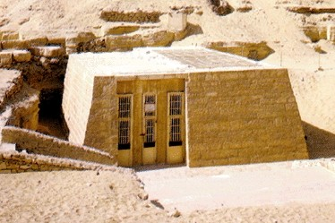
A partir de la segunda
dinastía el exterior se
deja liso, sin decoración
Las paredes interiores son más bajas
que las exteriores, pues el techo era
muy grueso relleno de cascajos.
La tumba era una
reproducción de
la casa palacio
que tenía el difunto
en vida
Originalmente las mastabas
se hacían con madera, después
con adobe y finalmente se realizaron
con sillares de piedra
Alrededor de la mastaba
había un muro que delimitaba la zona sagrada
Nombre dado por los musulmanes y
que significa banco, pues la construcción
se parecía a los poyetes (bancos de
piedra que hacían delante de sus casas)
Mastaba

Slide 18
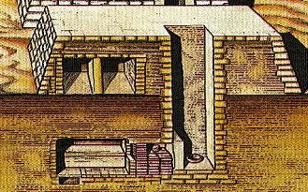
El resto de la construcción
se hacía macizo, sin ninguna
cavidad más o dependencia
Cubren techo con maderas (viguetas sobre las que
disponen tablas) y encima rellenan con cascajos y gravas
Se construía una escalera desde
el exterior que conducía a la cámara
mortuoria para depositar al difunto y
después la cegaban
Capillas superficiales
Para el doble o Ka
con puerta falsa hacia oriente
para comunicar el mundo
de los vivos y de los muertos.
Contenían también ajuar funerario
Pozo para bajar al difunto.
Mediante cuerdas bajaban rastrillos
de piedra, con lo cual cegaban
la entrada para evitar saqueos
Cámara subterránea principal
orientada al oeste destinada
para el sarcófago
Cámaras secundarias
destinadas al ajuar
funerario más valioso
Croquis de mastaba

Slide 19
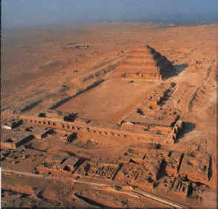
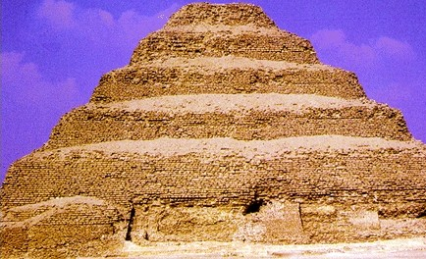
Características generales:
formas nítidas, geométricas puras,
líneas rectas y hechas en piedra (eternidad),
predominio del macizo sobre vano, etc.
Construcciones simbólicas
(edificios macizos, sin dependencias
internas que remedan construcciones
reales)
Varias modificaciones:
Al principio iba a ser una
mastaba de planta cuadrada
pero se le amplió la base haciéndola
rectangular y se añadieron los
distintos cuerpos
Santuarios del
Alto y Bajo Egipto
Mastaba
meridional
Patio
meridional
Pórtico de acceso
(54 m. longitud). De techo
plano, la luz entra por
ventanas situados en lo
alto del muro
Superposición
de seis mastabas
de altura desigual
Dimensiones más de medio
kilómetro de longitud por 277 m.
de ancho (auténtica ciudad
funeraria)
Se sustituye
adobe por
piedra
60 m.
Muro de diez metros de
altura con contrafuertes
verticales. Catorce puertas
falsas y un único acceso
de pequeñas dimensiones
Nombre dado por los
griegos por parecerse a un
pastel de harina (Pyramis)
Pirámide escalonada Zoser

Slide 20
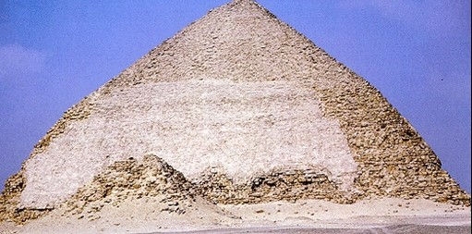
Última ocasión que se colocan
las hiladas de piedra inclinadas
hacia el núcleo de la pirámide
Revestimiento de
caliza
43º
97 m.
Orientadas sus aristas
hacia puntos cardinales
50º
188 m.
Pirámide acodada de Snefru

Slide 21
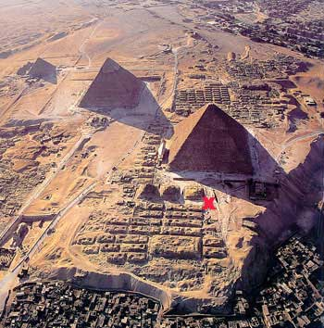
Ordenación ortogonal
de ciudad funeraria
(mastabas distribuidas en
calles perpendiculares)
Contraste entre poco
resalte de tumbas de
súbditos y realce de
pirámide
Conjunto de Gizeh. Vista Aérea

Slide 22
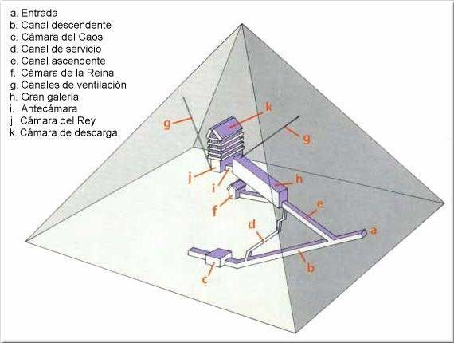
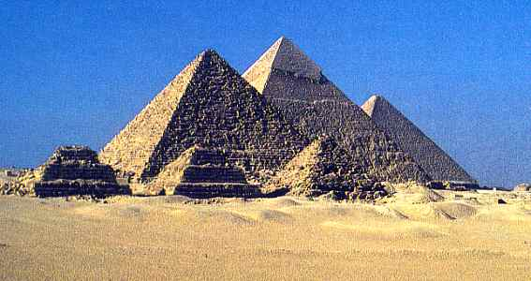
Cámara mortuoria al
final en centro de la
pirámide, abandonándose la
excavada en suelo y la
del pasillo horizontal
Nueve gruesas lascas
rematadas por techo a
dos aguas soportan enormes
presiones de cámara
Sofisticados
cálculos matemáticos
y astronómicos
Gran galería (8`5m. Altura). Paredes
compuestas de siete hiladas
de piedra que van estrechando
la sala en altura. Suelo con
calzada central y dos bancos corridos
Orientación hacia los cuatro
puntos cardinales con sólo un
error de 3´36´´
Proyección hacia
el cielo (51º
de inclinación)
Cámara de ventilación
proyecta hacia estrella
Hiladas de
piedra en sentido
horizontal
Pasillo de ascensión
orientado hacia
estrella polar
146`59 m.
altura
Entrada en cara norte
a 18 metros de altura
230 m
Pirámide de
base cuadrada
Pirámides de Gizeh
Esquema interior de
pirámide de Keops

Slide 23
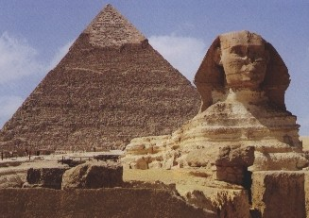
Punta revestida
de oro para
provocar destellos
e imitar rayos del sol
Exterior recubierto con
granito rosado
Cabeza inspirada en
el faraón Kefrén
con el nemes (pañuelo) y el
aureus( serpiente). Ha
desaparecido la barba
postiza
143 m.
Aprovecharon la forma
de una masa rocosa abandonada
por los canteros (la mayor parte
del cuerpo no tuvieron
que tallarlo sino simplemente
recubrirlo con una capa de yeso)
215 m.
20 m.
Rodeada de
rocas, sólo
sobresale la
cabeza
57 m.
Gran esfinge de Gizeh (Kefrén)

Slide 24
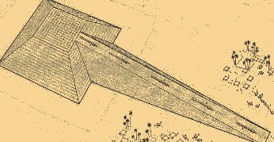
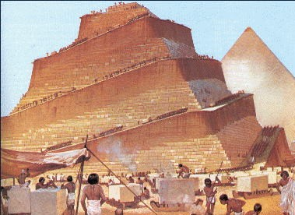
Realización de rampas
para la elevación de bloques
de piedras
Construcciòn de las pirámides

Slide 25
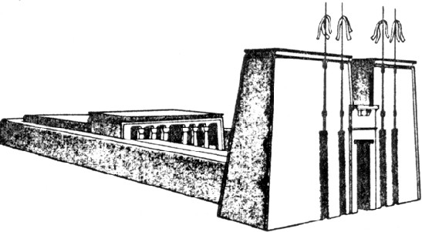
banderolas
PILONOS
SALA DE LA
BARCA
SALA
HIPETRA
SALA HIPÒSTILA
AVENIDA
ESFINGES O
CARNEROS
Croquis de templo

Slide 26
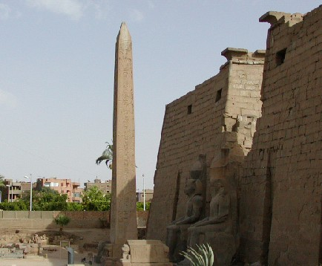
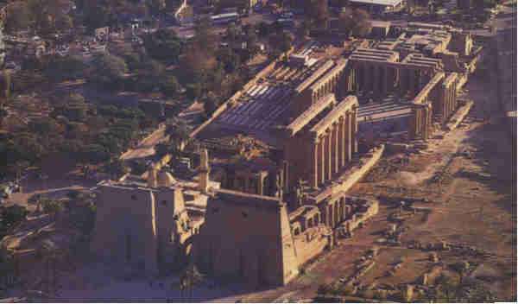
Detrás: Sala hipetra (A), hipóstila (B)
(bosque de inmensas columnas
cilíndricas con fustes formados
con numerosos tambores, ricamente
decorados con pinturas y huecorelieves,
con capiteles papiriforme, lotiforme, etc. Techos
adintelados con reproducciones del cielo
nocturno, disminución de la luz (pequeños
vanos cenitales con celosías). El suelo va subiendo
a la vez que el techo es cada vez más bajo
hasta llegar a la sala de la barca
en total oscuridad
Obelisco de
forma prismática
(símbolo de rayo
solar petrificado)
Falsa gola
egipcia (especie
de moldura saliente)
En nichos se sujetaban
banderolas y estatuas
adornan la puerta
C
B
A
Luxor. Obelisco
Karnak. Aérea

Slide 27
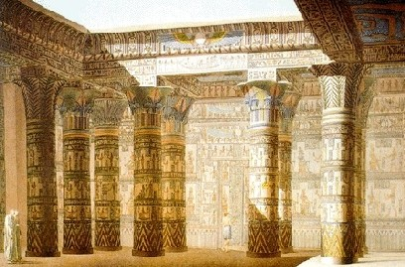
El colosalismo y la
exhuberancia decorativa
impactaban al observador
La profusa decoración en
las columnas
remite a elementos
vegetales
como recuerdo de
primeros
elementos
constructivos y
del ecosistema egipcio
Policromía en el interior de un templo

Slide 28
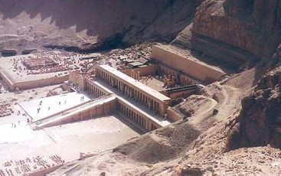
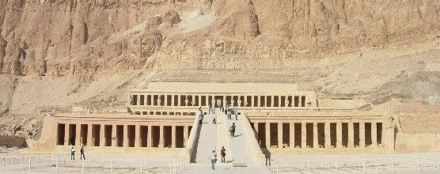
Importancia del paisaje:
Perfecta integración en el
acantilado de rocas blancas y
rojas
Características generales:
formas nítidas, geométricas puras, colosalismo
líneas rectas (adintelada) y
hechas en piedra (eternidad), etc.
Templo de
Mentuhotep)
Templo de
Hatshepsut
Terraza con
pilares coronada
por pequeña
pirámide
Sala hipóstila y cella
excavada en interior
de montaña
Avenida con
estatuas del
rey
Sala hipetra
Doble terraza
Acceso a
través de
rampas
Semiespeos de Deir el Bahari. Vistas Aérea y frontal

Slide 29
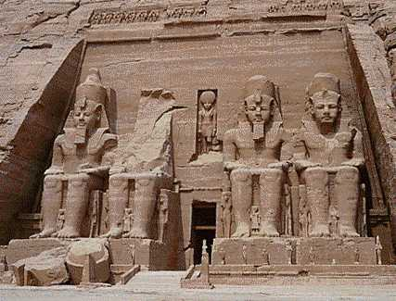
Perfecta orientación hacia el Este:
El templo tiene una profundidad de 65 m.
En la sala del fondo hay cuatro estatuas
de Ptah, Ramsés, Amón y Re-Horakhte .
Las dos del centro son iluminadas directamente
por el sol del amanecer los días 20 de febrero
(primer día del shemu: recolección de la cosecha)
y 20 de octubre( primer día de la estación
del peret : germinación de la semilla)
Estatua de Ra-Horakhte
divinidad del templo
Pilono en forma de
talud excavado en
la roca para aumentar
efecto de lejanía (perspectiva
Friso de 33 babuinos
adorando al sol
Enmarcado por dos
contrafuertes oblicuos
Estatuas colosales de
Ramses II (más de
veinte metros de altura)
flanquean entrada.
En lugar de ser estatuas
exentas que
preceden al pilonos son
altorelieves
Estatuas de madre,
esposas e hijos de
Ramsés a menor escala
La sala hipetra precede
al pilono, al ser imposible hacer
en el interior el patio porticado
Gran espeo de Ramsés II

Slide 30
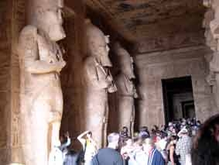
Seis colosos osiriacos
con el rostro de Ramsés
y los atributos reales (ureus,
doble corona, flagelo,etc.)
Relieves con campañas
militares de Ramsés II
Interior de espeo de Ramsès II

Slide 31
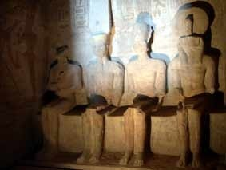
Las cuatro divinidades: Ptah, Amón, Ramsés I y Re-HorakhteI
Iluminación con
primeros rayos del
sol: 20 de febrero
y 20 de octubre
Sancta sanctorum,
capilla final
Fondo de espeo de Ramses II

Slide 32
EGIPTO
Escultura

Slide 33
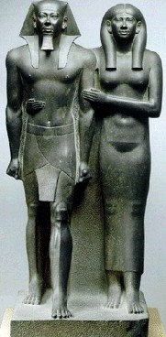
Características generales
(concepción intelectual de la realidad)
Ley de frontalidad
(Lange y Schäfer)
Cada obra es fruto de la visión desde cuatro
puntos de vista (planos perpendiculares frontal,
dorsal y dos laterales) que deben ensamblarse.
El eje vertical de una figura es la línea de
intersección de los planos cruzados en ángulo
recto: eje de simetría desde coronilla, frente, nariz,
barbilla, esternón hasta órganos genitales.
Línea de hombros y caderas perpendiculares al eje
Búsqueda perfección,
la esencia (sin lo temporal)
para fusionarse con cosmos.
Empleo de otra medida:
cúbito pequeño (desde
hoyo de parte interior del
codo hasta uña del pulgar)
Un hombre cuatro cúbitos
pequeños. El cúbito grande
(codo hasta dedo corazón)
empleado en arquitectura
sólo se usará en escultura
al final, alargando el canon
a 21 puños
Sentado: canon de 15 puños
Extremidades pegadas
al cuerpo para evitar
roturas
2 puños
Ley del
Canon
(Lepsius )
18 puños
(anchura
nudillos
con pulgar)
desde planta
del pie hasta
mitad de
frente
Hieratismo, rigidez,
antinaturalismo
10 puños
Tendencia a la simplificación
geométrica del modelado
del cuerpo
Pie izquierdo adelantado (simbología)
completamente apoyado. La
mujer pies juntos o adelantado
pero ligeramente por detrás
del pie del hombre
6 puños
Mikerinos y esposa

Slide 34
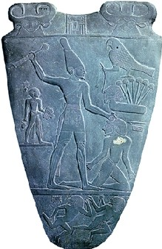
mano
cabeza
Perfil
Frente
ojo
brazos
pecho
piernas
Dos pies
apoyados
Paleta de Narmer
Visión rectilínea
Notes:
34

Slide 35
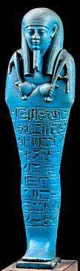
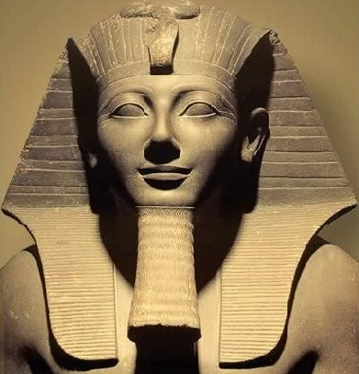

Ureus
Cetro
Nemset
Barba postiza
Corona blanca
Psen
Corona roja
Flagelo
Atributos Faraón

Slide 36
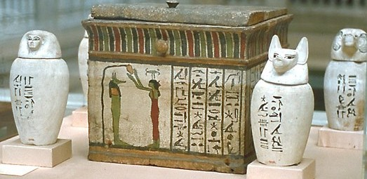
Cada vaso con
distinta cabeza
pues cada órgano estaba
protegido por un dios
diferente
Se depositan vísceras del difunto
Vasos canopes

Slide 37
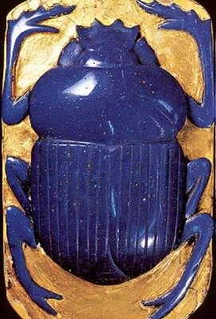
Escarabajo.
Símbolo de resurrección

Slide 38
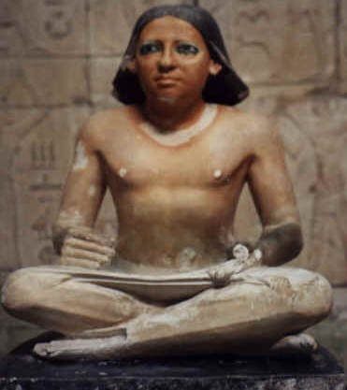
Se concentran especialmente
en rostro: expresión de seguridad
y competencia
Ojos de cristal
de roca con
postizos (párpados)
Características generales: Hieratismo,
rigidez, simetría, frontalidad, canon, etc.
Bloque de
caliza policromada
Punzón y rollo
(importancia de
su actividad administrativa)
Escriba sentado. Museo de El Cairo

Slide 39
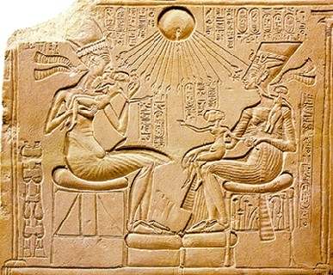
Empleo del
huecorrelieve
Reflejo del naturalismo:
se observa la flacidez del
vientre del faraón
Relieve Akhenaton y su esposa

Slide 40
EGIPTO
Pintura

Slide 41
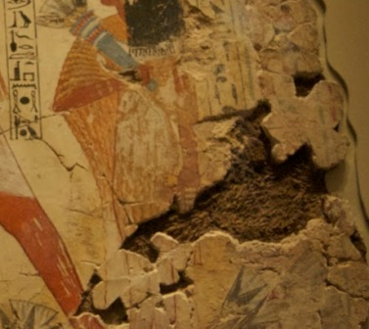
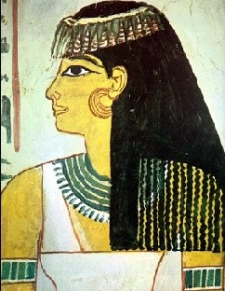
Enlucido de la pared
se recubría con una mezcla
de carbonato cálcico, yeso y paja triturada
(que servía para retener los pigmentos)
Empleo de un color oscuro
para la línea (negro o
rojo oscuro)
Técnica al temple.
Pintura en seco
(se colocaban los colores
una vez seca la pared)
La línea oscura
es el elemento
plástico rector
Pigmentos cromáticos se
diluían en agua y como
aglutinante empleaban
alguna gelatina o goma
Dentro de los contornos marcados,
los colores se aplicaban siguiendo
un orden, empezando por el más
oscuro y terminando por el más claro
Colores planos,
sin gradaciones
Predominio del dibujo

Slide 42
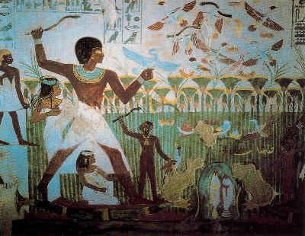
Azul
Escasez de
gamas o tonalidades
Amarillo
Verde
Ocres
Blanco
Rojo
Pobreza de paleta. Técnica al temple

Slide 43
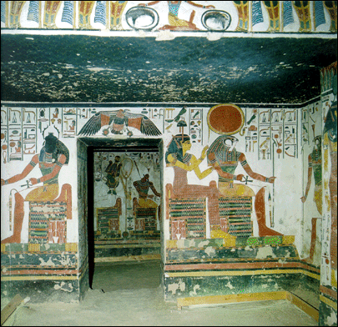
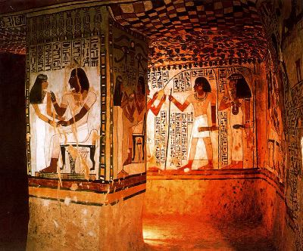
En numerosas ocasiones se
reemplazan los relieves por pinturas
o bien se policroman los mismos
Tumba de Nefertari
Tumba alcalde
de Tebas

Slide 44
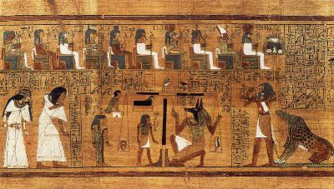
Corazón de
difunto
Balanza de Thot
Pluma de
la justicia
de Maat
Dios chacal
Anubis pesa
las almas
Tribunal de
Osiris
Si el difunto no
superaba adecuadamente
el trance (a pesar de que
le habían dejado en su tumba
el “libro de los muertos” para
que pudiera responder
correctamente) era arrojado a las
fauces de la fiera Ammyt
Psicostasia. Pesaje de las almas

Slide 45
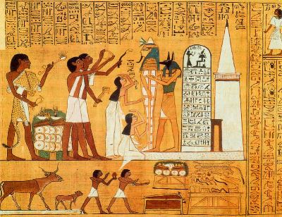
Anubis con momia llorada por difuntos

Slide 46
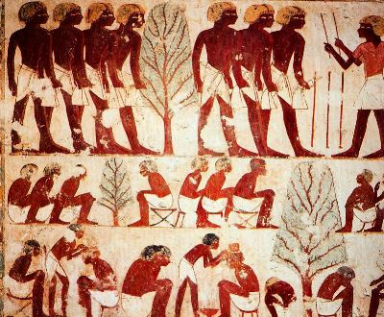
Sirvientes del
difunto en la otra
vida
Ejército

Slide 47
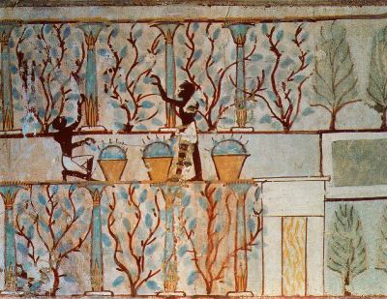
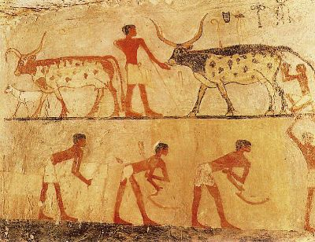
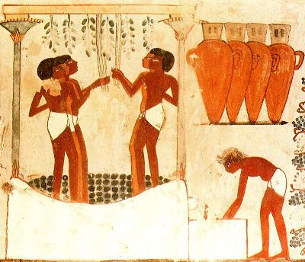
Recolectores de frutas
Pastores
Pisando uvas

Slide 48
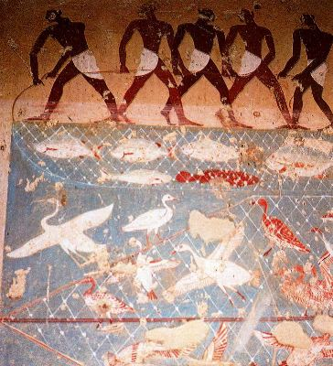
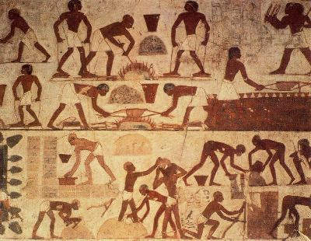
Reflejan una gran vitalidad
a pesar de ir destinadas
a cámaras mortuorias, por
su manera de entender
la vida de ultratumba
En Imperio Nuevo las
escenas son más dinámicas
(sirvientes)
Pescadores
Artesanos

Slide 49
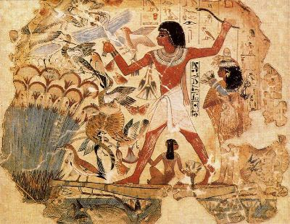
Características generales:
Composición y visión rectilínea
Ausencia de
profundidad
(todos los pájaros
en el mismo plano)
Perspectiva jerárquica
(personajes principales
a mayor escala)
Jeroglíficos insertados
en la escena
ojo
Pelucas
negras
Frente
mano
pecho
Visión
rectilínea
cabeza
Mujer piel
más clara
Convencionalismos
brazos
piernas
Perfil
Hombre piel
más oscura
Dos pies
(apoyados y
dedo gordo
hacia afuera)
Estatismo
Tumba Nebamón
Caza en los pantanos
Imperio Nuevo

Slide 50
Escriba y contable
responsable del control del
granero del templo de Karnac
Caza ritual con
boomerang en pantanos
La obra no ha llegado completa
pero se cree que sería (como
era habitual) una composición simétrica
Visión idealizada de
la vida de ultratumba
del noble con su familia
Representación de
gran diversidad de
especies (caza
propiciatoria)
Mujeres llevan flor
de loto en la mano
(símbolo de resurrección)
El noble Nebamón viaja
con su hija y esposa en una barca
de haces de papiro
Tumba Nebamón
Caza en los pantanos
Imperio Nuevo

